Slide 1

Логические задачи
Занятие 2
Автор:
Сидорова А.В.
учитель математики
МБОУ г. Мурманска
СОШ № 31

Slide 2

Занятие 2
Задачи, решаемые
с помощью таблиц

Slide 3

Задача 1. Аня, Женя, Нина спросили, какие оценки им поста­вили за контрольную работу по математике. Учитель ответил: «Пло­хих оценок нет. У вас троих оценки разные. У Ани не «3». У Нины не «3» и не «5». Кто какую оценку получил?
Оценка | Аня | Женя | Нина
«3»
«4»
«5»
-
+
-
-
-
+
+
-
-
О т в е т: у Ани «5», у Жени «3», у Нины «4».

Slide 4
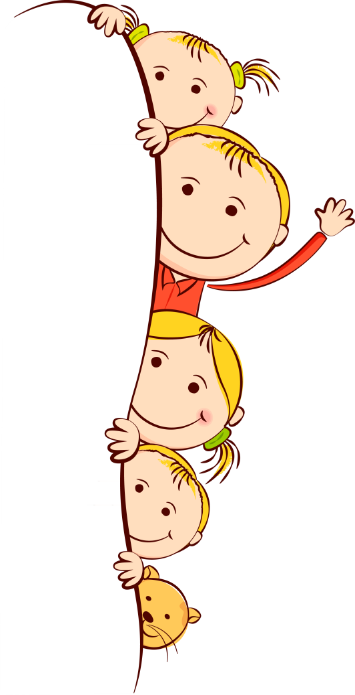

3адача 2. Коля, Боря, Вова, Юра заняли первые четыре места в соревнованиях. На вопрос, какие места они заняли, трое ответили: Коля - не 1-е, не 4-е; Боря - 2-е; Вова - не 4-е. Какие места заняли мальчики?
Место | Коля | Боря | Вова | Юра
1-ое
2-ое
3-ое
4-ое
-
-
+
-
-
+
-
-
+
-
-
-
-
-
-
+
Ответ: У Коли 3-е, у Бори 2-е, у Вовы 1-е, у Юры 4-е.

Slide 5

3адача 3. В семье четверо детей. Им 5, 8, 13, 15 лет. Детей зовут Катя, Ваня, Ира и Галя. Сколько лет каждому, если одна девочка ходит в детский сад, Катя старше Вани, и сумма лет Кати и Иры делится на три?
Возраст | Катя | Ваня | Ира | Галя
5
8
13
15
-
-
+
-
-
+
-
-
+
-
-
-
-
-
-
+
Так как Катя старше Вани, то Ване не 15 лет.
Сумма лет Кати и Иры делится на три - это возможно в двух случаях: когда одной девочке 8 лет, а другой - 13 лет, или когда одной - 5 лет, а другой - 13 лет. Значит Ване не 13 лет, а 8.
Если одна девочка ходит в детский сад, то есть ей пять лет, то Ване не пять лет.
Но по условию задачи Катя старше Вани, поэтому, Кате 13 лет, а Ире - 5.
Ответ: Кате 13 лет, Ире 5 лет, Гале 15 лет, Ване 8 лет

Slide 6
3адача 3. В семье четверо детей. Им 5, 8, 13, 15 лет. Детей зовут Катя, Ваня, Ира и Галя. Сколько лет каждому, если одна девочка ходит в детский сад, Катя старше Вани, и сумма лет Кати и Иры делится на три?
2 способ
Эту задачу можно решить и с помощью прямой.
И
В
К
Г
Отметим на прямой точку В.
Сумма лет Кати и Иры делится на три и это возможно в случае, когда одной девочке 5 лет, а другой 13. Но согласно условию задачи Катя старше Вани, поэтому, Кате 13 лет, Ире - 5. Значит Гале 15 лет.
Так как Катя старше Вани, то ему не 15 лет, значит, ставим точку правее В. Определим нахождение этой точки. Она может находиться между В и К или правее К.
Ответ: Кате 13 лет, Ире 5 лет, Гале 15 лет, Ване 8 лет

Slide 7

Задача 4. Три одноклассника — Влад, Тимур и Юра, встретились спустя 10 лет после окончания школы. Выяснилось, что один из них стал врачом, другой физиком, а третий юристом. Один полюбил туризм, другой бег, страсть третьего — регби.
Юра сказал, что на туризм ему не хватает времени, хотя его сестра — единственный врач в семье, заядлый турист. Врач сказал, что он разделяет увлечение коллеги. Забавно, но у двоих из друзей в названиях их профессий и увлечений не встречается ни одна буква их имен.
Определите, кто, чем любит
заниматься в свободное время
и у кого какая профессия.

Slide 8
Решение
У двоих из друзей в названиях их профессий и увлечений
не встречается ни одна буква их имен.
Имя | Юра | Тимур | Влад
Профессия
Увлечение
физик
врач
юрист
бег
туризм
регби
Юра сказал, что на туризм ему не хватает времени,
хотя его сестра — единственный врач в семье,
заядлый турист.

Slide 9

Задачи с ложными
высказываниями

Slide 10
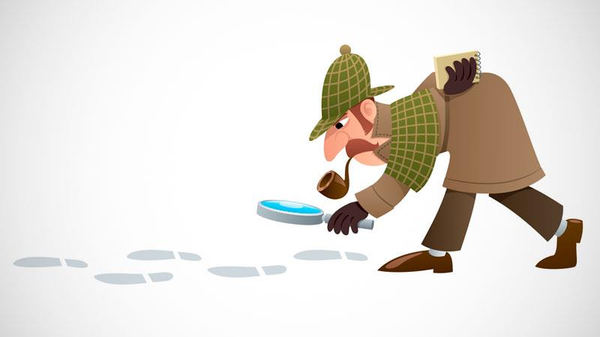
Задача «Дело Брауна, Джонса и Смита». Один из них совершил преступление. В процессе расследования каждый из них сделал по два заявления:
Браун: 1.Я не преступник. 2.Джонс - тоже.
Джонс: 1. Браун не преступник. 2. Преступник - Смит.
Смит: 1. Преступник - Браун. 2. Я не преступник.
В процессе следствия было установлено, что один из них дважды солгал, другой дважды сказал правду, а третий - один раз солгал и один раз - сказал правду. Кто совершил преступление?

Slide 11

Браун: 1.Я не преступник. 2.Джонс - тоже.
Джонс: 1. Браун не преступник. 2. Преступник - Смит.
Смит: 1. Преступник - Браун. 2. Я не преступник.
В процессе следствия было установлено, что один из них дважды солгал, другой дважды сказал правду, а третий - один раз солгал и один раз - сказал правду. Кто совершил преступление?
Предположим, что оба высказывания Брауна верны, Джонс один раз солгал и один раз - сказал правду, Смит оба раза солгал.
 | Версия Брауна | Версия Джонса | Версия Смита
Преступник Браун
Преступник Джонс
Преступник Смит
-
+
-
-
+
?!
+
?!

Slide 12

Браун: 1.Я не преступник. 2.Джонс - тоже.
Джонс: 1. Браун не преступник. 2. Преступник - Смит.
Смит: 1. Преступник - Браун. 2. Я не преступник.
В процессе следствия было установлено, что один из них дважды солгал, другой дважды сказал правду, а третий - один раз солгал и один раз - сказал правду. Кто совершил преступление?
Предположим, что Джонс ни разу не солгал, Смит солгал оба раза, тогда Браун солгал и сказал правду.
 | Версия Брауна | Версия Джонса | Версия Смита
Преступник Браун
Преступник Джонс
Преступник Смит
-
-
+
-
+
?!
+
?!

Slide 13
Браун: 1.Я не преступник. 2.Джонс - тоже.
Джонс: 1. Браун не преступник. 2. Преступник - Смит.
Смит: 1. Преступник - Браун. 2. Я не преступник.
В процессе следствия было установлено, что один из них дважды солгал, другой дважды сказал правду, а третий - один раз солгал и один раз - сказал правду. Кто совершил преступление?
Предположим, что оба раза солгал Джонс, Браун - солгал и сказал правду, а Смит дважды не соврал.
 | Версия Брауна | Версия Джонса | Версия Смита
Преступник Браун
Преступник Джонс
Преступник Смит
+
+
+
-
-
-
Ответ: Браун.

Slide 14
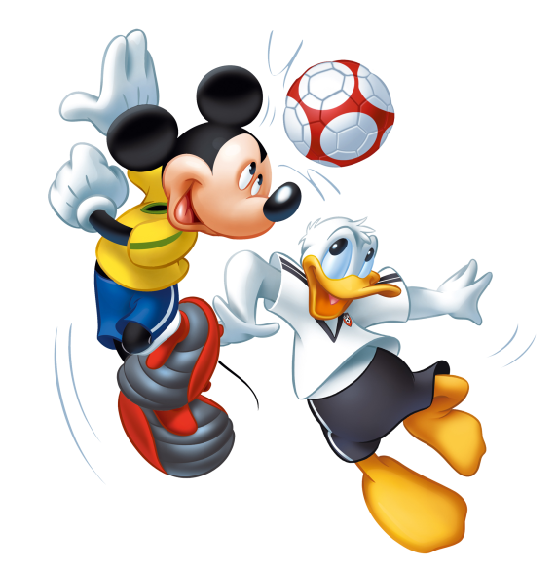

Турнирные задачи.

Slide 15

В первенстве по футболу, который проводился по круговой системе, участвовали четыре команды: «Юниор», «ЦСК», «Динамо», «Спартак». Последняя встреча окончилась неожиданно: «Юниор» проиграл «Динамо», но это не улучшило турнирного положения Динамо», а «Юниору» не помешало стать чемпионом. Каков был исход игры между «Спартаком» и «ЦСК»?
Команда | Юниор | ЦСК | Динамо | Спартак | Очки | Место
Юниор | -
ЦСК |  | -
Динамо |  |  | -
Спартак |  |  |  | -
2
0
2
4
1
0
2
1
3
2-3
2
0
0
2
4
0
1
2
3
2-3
«Юниор» набрал не более, чем 4 очка. Но и меньше 4 очков он набрать не мог, потому что уже при 3 очках нашлась бы команда с не меньшим числом очков, чем у «Юниора», значит, команда «Юниор» выиграла у команд «ЦСК» и «Спартак».
Так как «Динамо» не улучшил своего турнирного положения, то он перед последней встрече имел бы 0 очков.
По условию задачи «Юниор» занял первое место, проиграв последний матч «Динамо». Максимально число очков, которое могла набрать команда в этом турнире, равно 6.
Турнирное положение команды «Динамо» не меняется, если «ЦСК» и «Спартак» сыграли вничью.

Slide 16

Задачи, решаемые
построением графов

Slide 17
Что такое граф?
Граф – это несколько точек, часть которых соединены друг с другом отрезками или стрелками.
Если точке из одного множества соответствует точка другого множества, будем соединять эти точки сплошной линией, если не соответствует – то штриховой.
Правило: если какая-то точка оказывается соединенной с двумя точками другого множества штриховыми линиями, то с третьей точкой она должна быть соединена сплошной.

Slide 18


Три друга после школы едут домой на различном транспорте: автобусе, троллейбусе, трамвае. Однажды после уроков Алеша пошел проводить своего друга до остановки автобуса. Когда мимо них проходил троллейбус, Витя крикнул из окна: «Боря, ты забыл в школе тетрадку». Кто на чем ездит домой?
Нарисуем граф:
Алеша
автобус
Боря
троллейбус
Витя
трамвай
Ответ: Алеша ездит на трамвае, Боря на автобусе, Витя на троллейбусе.

Slide 19




На улице, став в кружок, беседуют четыре девочки: Аня, Валя, Галя и Надя. Девочка в зеленом платье (не Аня и не Валя) стоит между девочкой в голубом платье и Надей. Девочка в белом платье стоит между девочкой в розовом и Валей. Какое платье носит каждая девочка?
Аня
зеленое платье
Валя
голубое платье
Галя
белое платье
Надя
розовое платье
Г
Отметим на круге 4 точки.
Галя стоит между Надей
и девочкой в голубом.
Из второго предложения ясно, что Аня и Валя не в зеленом платье, Надя – не в зеленом и не в голубом. Значит, Галя в зеленом.
Значит, Аня стоит между Валей и Надей.
Следовательно, она в белом.
Из третьего предложения следует,
что Валя не в розовом
и не в белом, значит, она в голубом.
Она стоит рядом с Галей.
Получается, что Надя в розовом.
Ответ: Аня в белом платье, Валя – в голубом, Галя – в зеленом, Надя – в розовом.
В
Н
А

Slide 20

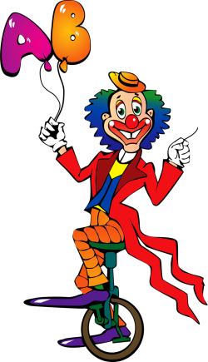

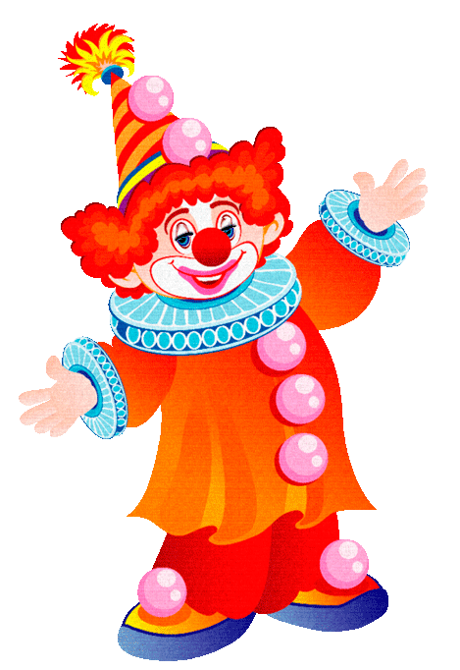
Клоуны Бам, Бим, Бом вышли на арену в красной, синей и зеленой рубашках. Их туфли тоже были этих трех цветов. Туфли и рубашка Бима были одного цвета. На Боме не было ничего красного. Туфли Бама были синие, а рубашка нет. Каких цветов были туфли и рубашка у Бома и Бама?
Нарисуем граф:
Красная руб.
Бам
Красные туфли
Синяя руб.
Бим
Синие туфли
Зеленая руб.
Бом
Зеленые туфли
Ответ: Бом – синяя рубашка и зеленые туфли
Бам – зеленая рубашка и синие туфли.

